Slide 1
Интеллектуальная игра
«Лингвистическая
мозаика»

Slide 2

Лингвист - представитель
Давайте знакомиться!

Slide 3
Лингвист - составитель
След, пас, куль, вес, рис, тура, яр, сено, опыт, мышь, вал, як, порт, точка, марка, кипа

Slide 4

Ответ:
следопыт, паспорт, кипарис, культура, весточка, сеновал, ярмарка, мышьяк.

Slide 5

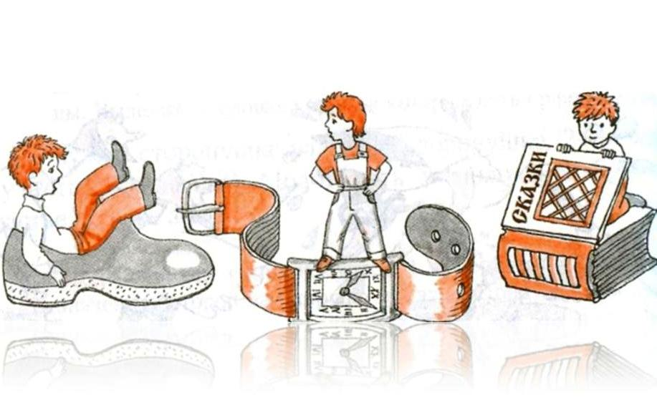
Лингвист – мастер на все руки

Slide 6
Лингвист – эрудит
1. Маленький Алёша говорит: "Папа, как я буду раскрашивать трёх богатырей, если у меня нет гнедого карандаша?" Какого карандаша не было у Алёши?
Коричневого
2. В известной сказке «Поди туда - не знаю куда, принеси то - не знаю что" царь послал стрелка Андрея за тридевять земель. Внимание вопрос: Тридевять - это сколько?
27
3. Заимствованные слова – неотъемлемая часть любого языка. Карате (в японском – «голыми руками»), кайф (в арабском – «послеобеденный отдых»), шабаш (в еврейском - «суббота»). А какое слово, заимствованное из китайского языка, в языке-источнике обозначает «большой ветер»
Тайфун

Slide 7
4. Однако, В.И.Даль предлагал заменять в речи иноязычные слова русскими словами-соответствиями. Например, агитатора заменить волнователем, эгоиста – себятником, а фиолетовый цвет – сине-алым. Какое заимствованное слово должно было заменить, по мнению В.И.Даля, слово «глазоем»?
Горизонт
5. Загадка. У нее забирают, а она все больше становится? Начинается с конца, а кончается с начала.
Яма

Slide 8
Лингвист – знаток
Конкурс капитанов

Slide 9

Лингвист – определитель
Узнай словарь
по описанию

Slide 10

Словарь
иностранных слов.
Автор: Крысин Леонид Петрович

Slide 11

Словообразовательный
Словарь
Автор: Тихонов
Александр
Николаевич

Slide 12

Школьный фразеологический
Словарь русского языка
Авторы: жуков Влас платонович,
Жуков анатолий власович

Slide 13
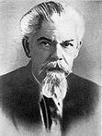

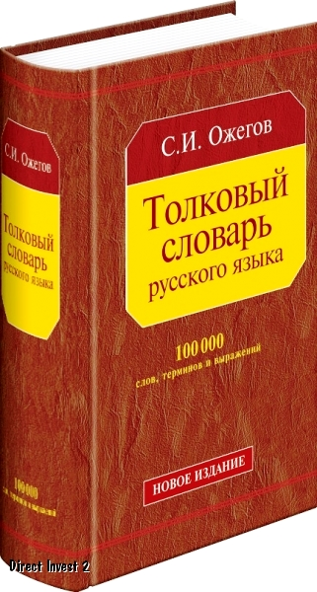
толковый
Словарь
Автор: Ожегов
Сергей
Иванович

Slide 14


Словарь
антонимов
Автор:
Львов
Михаил
Ростиславович

Slide 15
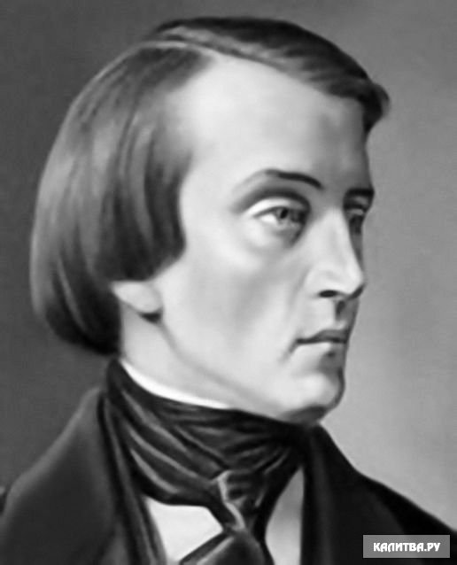
«Язык никогда не устанавливается окончательно: он непрестанно живет и движется,
развиваясь и
совершенствуясь…»
Виссарион
Григорьевич
Белинский

Slide 16
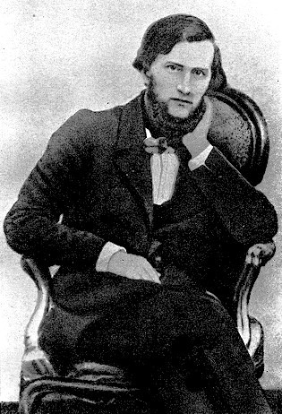
«Язык народа –
лучший, никогда
не увядающий и
вечно
распускающийся
цвет его духовной
жизни…» Константин
Дмитриевич Ушинский

Slide 17
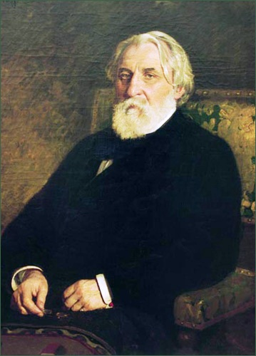
«Берегите наш язык,
наш прекрасный
русский язык, -
этот клад,
это достояние,
переданное нам
нашими предшественниками».
Иван Сергеевич Тургенев

Slide 18
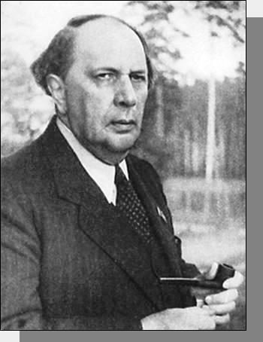
«Обращаться с языком кое-как – значит и мыслить кое-как: неточно,
приблизительно,
неверно»
Алексей
Николаевич
Толстой

Slide 19
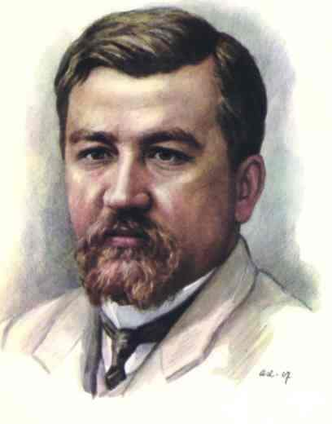
«Язык – это история народа.
Язык – это путь цивилизации
и культуры»
Александр
Иванович
Куприн

Slide 20
Молодцы!
Спасибо за прекрасную игру!

